Slide 1
Городской отдел образования г. Саяногорска
Городское методическое объединение старших воспитателей и заместителей заведующих по ВМР
Структура современного образовательного процесса
Горшкова Е.Ф.,
заместитель заведующего по ВМР
МБДОУ детский сад № 4 «Чиполлино»

Slide 2
Современный этап развития дошкольного образования характеризуется быстрым темпом внедрения различных инноваций в практику работы детских садов.
ФГОС ДО требует изменений во взаимодействии взрослых с детьми.
В связи с этим встала задача пересмотра приоритета в организации образовательного процесса.
В контексте проблемы общения ребенка и взрослого существуют два взгляда на понимание детского развития:
Первый взгляд характеризуется тем, что подчеркивается культурная сущность человека. Этот подход разделяется многими российскими авторами. Сам факт того, что ребенок рождается в культуре, говорит о необходимости ее освоения. Это отмечал А. Н. Леонтьев: «... главное для развития — это включение ребенка в общение со взрослым, овладение тем миром материальных и духовных явлений, которые созданы в ходе исторического развития человеческого общества».
При этом культура предстает в роли источника культурных или идеальных форм. Д. Б. Эльконин писал: «Ребенок вступает во взаимодействие с некоторой идеальной формой, т. е. с достигнутым обществом уровнем развития человеческой культуры, в котором он родился». Важный момент заключается в том, что культурные формы уже существуют. Они возникли до рождения ребенка и выступают как сложившиеся образцы, которым он должен подражать - процесс освоения образцов или идеальных форм определяет детское развитие.
Анализу этого вопроса уделял большое внимание Л.С. Выготский. Под идеальной формой понимал то психическое образование, которое, с одной стороны, должно появиться в конце развития, а с другой — уже существует в культуре и является культурным образцом.
Существенной особенностью процесса детского развития является обязательное участие двух человек: взрослого и ребенка. Взрослый выступает в роли носителя идеальной формы. Ребенок осваивает ее, совершенствуя свою первичную форму в процессе взаимодействия, подражая взрослому.

Slide 3
Убедительная позиция Л. С. Выготского и А. Н. Леонтьева заключается в том, что достижения культуры (идеальные формы) осваиваются ребенком только с помощью взрослого. Фактически взрослый выступает в роли высшего существа, знающего, что и как нужно делать ребенку. В этом случае взрослый не только предъявляет идеальную форму, но и контролирует процесс взаимодействия первичной и идеальной формы. Этот контроль (контроль сверху) носит доминирующий характер в том смысле, что правильный результат заранее известен взрослому как носителю идеальной формы и у него есть основания направлять действия детей в соответствие с заранее разработанной схемой.
Этот процесс происходит в особом образовательном пространстве, которое определяется наличием зоны ближайшего развития (ЗБР). Фактически зона ближайшего развития (ЗБР) выступает как место, в котором происходит встреча первичной и идеальной формы. Как следует из вышеизложенного, ведущая роль в этом процессе — организация зоны ближайшего развития — принадлежит взрослому. Именно он отбирает культурные образцы, показывает способы действия с ними и контролирует результаты их освоения. У Л. С. Выготского этот процесс характеризуется как особая форма образования, которая ведет за собой развитие — развивающее обучение.
Идеальные формы можно рассматривать как знания. В этом случае мы сталкиваемся с одной особенностью, которая характерна для знаний. На нее обратил внимание К. Поппер. Он писал: «... когда мы начали что-то делать, — например, строить дом, — то не в нашей воле продолжать так, как нам нравится, если мы не хотим быть погребенными под обвалившейся крышей. Скорее, есть структурные законы, которые нами должны быть открыты, законы, которые мы не можем изменить и которые автономны». Другими словами, ребенок должен не только следовать указаниям взрослого и им подчинятся, но и подчиняться тем законам, которые стоят за этими знаниями.
Такая интерпретация свойств знаний ведет к ряду следствий:
Целесообразности классно-урочной системы обучения.
Нормированию, как самих учеников, так и процессов детского развития.
Связи развития детской произвольности и освоения знаний.

Slide 4
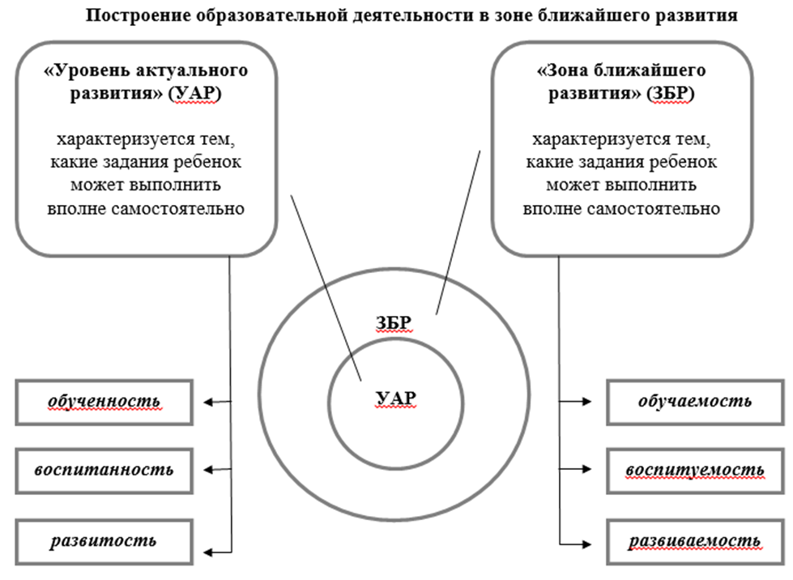

Slide 5
Существует и другая точка зрения, в соответствии с которой ребенок по своим возможностям оценивается гораздо выше взрослого. В этом случае ребенок рассматривается как субъект образовательного процесса, то есть сам определяет осваиваемое содержание и управляет временем.
Исследователи, придерживающиеся этой точки зрения, считают нежелательным вмешательство взрослого в процесс детской активности. Взрослый призван обеспечить богатство предметно-пространственной среды, чтобы максимально развернуть самостоятельную детскую активность, не навязывая ребенку готовых схем. Эта идея находит выражение в понятии «голос ребенка». Понимание ребенка, как имеющего право голоса, во многом основано на Конвенции о правах ребенка ООН. «Голос ребенка» зачастую действует разнонаправленно с процессами, организуемыми взрослым.
Современный тренд заключается в том, чтобы обеспечить реализацию детских возможностей. Реализация возможностей предполагает выход за пределы зоны ближайшего развития, поскольку они безграничны. Для этого необходимо обеспечить детскую реализацию за счет создания нового пространства, в котором ребенок порождает новые продукты, а взрослый поддерживает его в этом - пространство детской реализации (ПДР) (Н.Е. Веракса).
Пространство детской реализации обеспечивает развитие личности, поддержку ее индивидуальности, уникальности, неповторимости, предоставляет свободу способов самореализации, открывает путь самостоятельного творческого поиска. Перед ребенком ставится какая-либо проблема, и он старается самостоятельно найти пути ее решения.

Slide 6
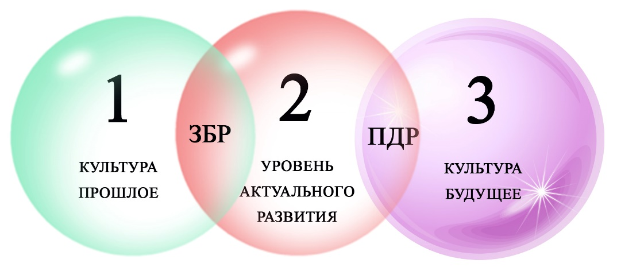
Если в зоне ближайшего развития (ЗБР) ребенок следует за взрослым, копируя его, то в пространстве детской реализации (ПДР) — взрослый следует за ребенком, помогая в его активности; если в зоне ближайшего развития продуктом является освоение уже известного образца, то в пространстве реализации создается новый продукт, не вписанный в культурные нормы. Более того, в зоне ближайшего развития ребенок осваивает прошлое культуры, в пространстве детской реализации развитие ребенка происходит за счет создания будущей культуры. Фактически мы имеем два пути развития: в ЗБР — развитие, базирующееся на прошлом, в ПДР — развитие, ориентированное на будущее.
Таким образом, структура образовательного процесса в дошкольном возрасте
приобретает новый вид

Slide 7


